Slide 1
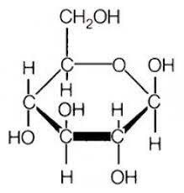
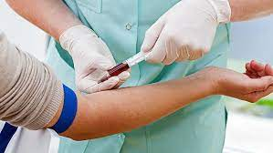
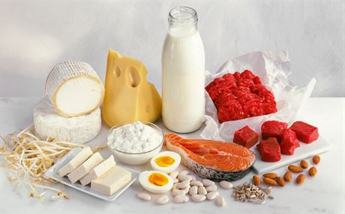
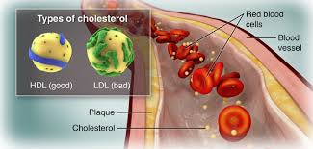
Biochemie 1
Vysoká škola zdravotnická, Praha
Obor:
Všeobecná sestra
Porodní asistentka
Zdravotnický záchranář

Slide 2
Cíle předmětu
Význam indikace laboratorního vyšetření
Správný odběr
Uchování a transport biologického materiálu

Slide 3
Přehled témat
Odběry, indikace vyšetření, co ovlivňuje výsledky
Sacharidy, štěpení sacharidů, diabetes mellitus
Lipidy, štěpení lipidů
Proteiny, štěpení proteinů
Enzymy, hormony
Rychlé testy, vyšetření funkce ledvin

Slide 4
Individuální práce
Vnitřní prostředí
Onemocnění a poruchy vedoucí ke změně vnitřního prostředí
Biologický materiál:
  preanalytická příprava
  indikace
  odběr
  interpretace biochemických vyšetření
Orientační metody biochemických vyšetření

Slide 5
Výstupy
Student/tka používá terminologii obecné a klinické biochemie
Student/tka vyjmenuje fyziologická referenční rozmezí biochemických hodnot
Student/tka popíše základní metabolické pochody probíhající v těle

Slide 6
Vysvětlivky k použitým barvám
Červené nadpisy: výkladový slide
Modré nadpisy: kontrolní slide
Obrázky v textu nebo tečky nahrazují slovo
Vytučněný text k zapamatování

Slide 7
1. Vysvětlete pojem
Indikace vyšetření
Kontraindikace vyšetření
Uveďte příklady

Slide 8
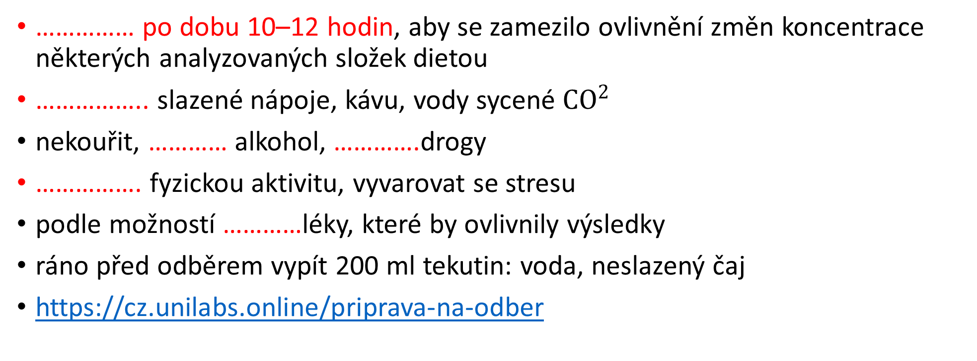
2. Jaká je příprava pacienta před odběrem biologického materiálu?
…………… po dobu 10–12 hodin, aby se zamezilo ovlivnění změn koncentrace některých analyzovaných složek dietou
…………….. slazené nápoje, kávu, vody sycené ${CO}^{2}$
nekouřit, ………… alkohol, ………….drogy
……………. fyzickou aktivitu, vyvarovat se stresu
podle možností …………léky, které by ovlivnily výsledky
ráno před odběrem vypít 200 ml tekutin: voda, neslazený čaj
https://cz.unilabs.online/priprava-na-odber

Slide 9
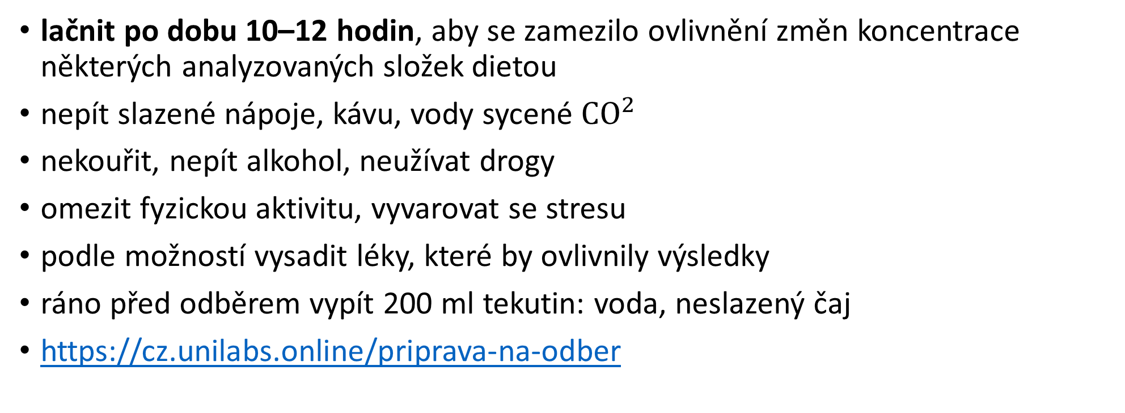
2. Jaká je příprava pacienta před odběrem biologického materiálu?
lačnit po dobu 10–12 hodin, aby se zamezilo ovlivnění změn koncentrace některých analyzovaných složek dietou
nepít slazené nápoje, kávu, vody sycené ${CO}^{2}$
nekouřit, nepít alkohol, neužívat drogy
omezit fyzickou aktivitu, vyvarovat se stresu
podle možností vysadit léky, které by ovlivnily výsledky
ráno před odběrem vypít 200 ml tekutin: voda, neslazený čaj
https://cz.unilabs.online/priprava-na-odber

Slide 10
3. Jaká je příprava pacienta před odběrem biologického materiálu?
Znázorněte graficky postup při přípravě

Slide 11
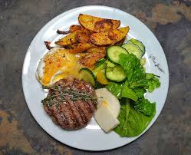
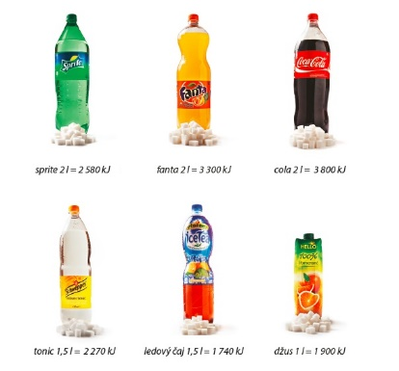

3. Jaká je příprava pacienta před odběrem biologického materiálu?
Znázorněte graficky postup při přípravě
10-12 hodin

Slide 12
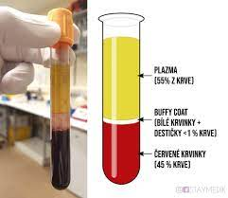
Jaká krev se vyšetřuje?
Jaký je rozdíl mezi krví a sérem?
venózní, arteriální a kapilární
krev srážlivá (sérum) a nesrážlivá (plazma).
Na rozdíl od plazmy sérum neobsahuje fibrinogen a další srážecí faktory krve.
https://www.facebook.com/staymedik/photos/a.278704386274349/633729147438536/?type=3
Srážlivá: Ig
Nesrážlivá: biochemické vyšetření plazmy, separace ery
Plná krev
krevní plyny, stopové prvky, glykovaný Hb, amoniak, laktát
v ery
  superoxiddismutasa - marker oxidačního stresu- enzym a antoxidant, který chrání buňky, superoxidový radikál přeměňuje na peroxid vodíku, je v mitochondriích či
  glutathion - marker oxidačního stresu, v ery pro udržení oxidoredukčního prostředí a stability membrány

Slide 13
4. Jaký je rozdíl mezi sérem a plazmou ?
Sérum
Plazma
Z krve………………………………
Z krve………………………………

Slide 14
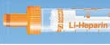
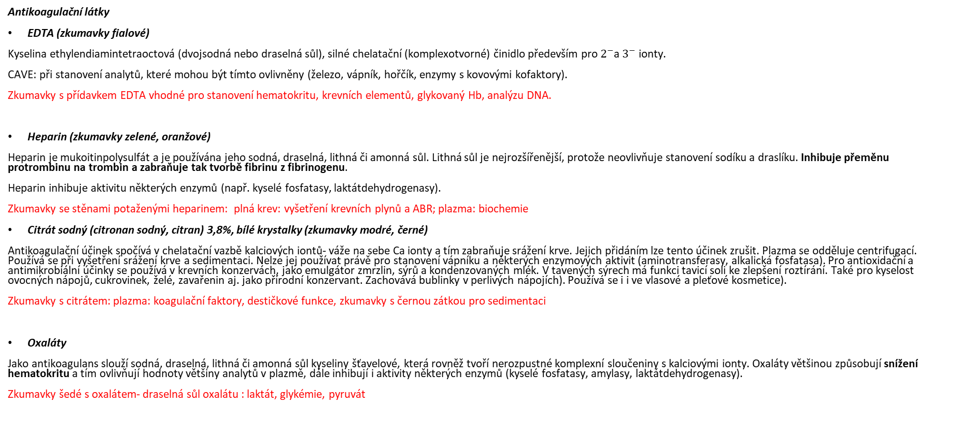
Jaké protisrážlivé prostředky se používají při odběrech krve?
Antikoagulační látky
EDTA (zkumavky fialové)
Kyselina ethylendiamintetraoctová (dvojsodná nebo draselná sůl), silné chelatační (komplexotvorné) činidlo především pro $2^{−}$a $3^{−}$ ionty.
CAVE: při stanovení analytů, které mohou být tímto ovlivněny (železo, vápník, hořčík, enzymy s kovovými kofaktory).
Zkumavky s přídavkem EDTA vhodné pro stanovení hematokritu, krevních elementů, glykovaný Hb, analýzu DNA.
Heparin (zkumavky zelené, oranžové)
Heparin je mukoitinpolysulfát a je používána jeho sodná, draselná, lithná či amonná sůl. Lithná sůl je nejrozšířenější, protože neovlivňuje stanovení sodíku a draslíku. Inhibuje přeměnu protrombinu na trombin a zabraňuje tak tvorbě fibrinu z fibrinogenu.
Heparin inhibuje aktivitu některých enzymů (např. kyselé fosfatasy, laktátdehydrogenasy).
Zkumavky se stěnami potaženými heparinem: plná krev: vyšetření krevních plynů a ABR; plazma: biochemie
Citrát sodný (citronan sodný, citran) 3,8%, bílé krystalky (zkumavky modré, černé)
Antikoagulační účinek spočívá v chelatační vazbě kalciových iontů- váže na sebe Ca ionty a tím zabraňuje srážení krve. Jejich přidáním lze tento účinek zrušit. Plazma se odděluje centrifugací. Používá se při vyšetření srážení krve a sedimentaci. Nelze jej používat právě pro stanovení vápníku a některých enzymových aktivit (aminotransferasy, alkalická fosfatasa). Pro antioxidační a antimikrobiální účinky se používá v krevních konzervách, jako emulgátor zmrzlin, sýrů a kondenzovaných mlék. V tavených sýrech má funkci tavicí soli ke zlepšení roztírání. Také pro kyselost ovocných nápojů, cukrovinek, želé, zavařenin aj. jako přírodní konzervant. Zachovává bublinky v perlivých nápojích). Používá se i i ve vlasové a pleťové kosmetice).
Zkumavky s citrátem: plazma: koagulační faktory, destičkové funkce, zkumavky s černou zátkou pro sedimentaci
Oxaláty
Jako antikoagulans slouží sodná, draselná, lithná či amonná sůl kyseliny šťavelové, která rovněž tvoří nerozpustné komplexní sloučeniny s kalciovými ionty. Oxaláty většinou způsobují snížení hematokritu a tím ovlivňují hodnoty většiny analytů v plazmě, dále inhibují i aktivity některých enzymů (kyselé fosfatasy, amylasy, laktátdehydrogenasy).
Zkumavky šedé s oxalátem- draselná sůl oxalátu : laktát, glykémie, pyruvát

Slide 15
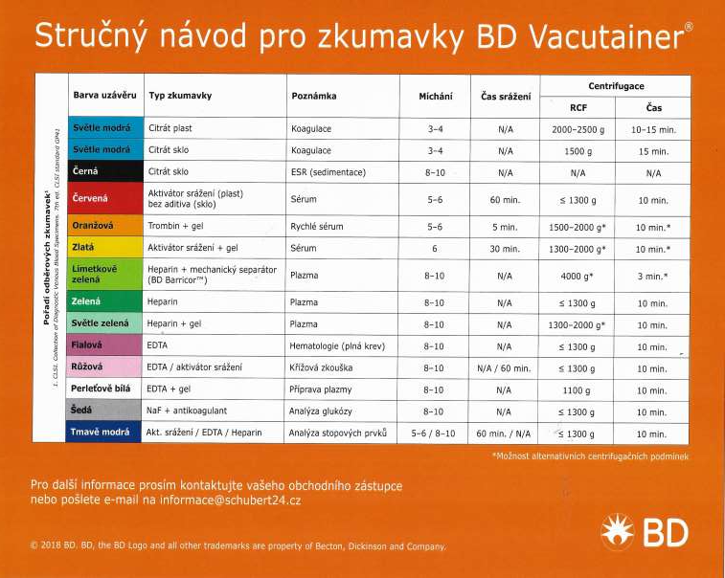
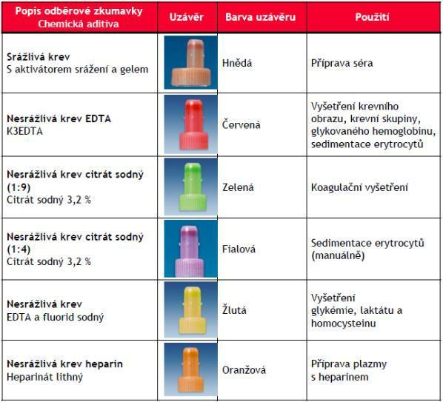
Odběrové systémy v ČR
Vacutainer
Sarstedt

Slide 16
5. Ke každému protisrážlivému přípravku vepište jedno vyšetření, na které se používá
EDTA
Heparin
Citronan sodný
Oxaláty

Slide 17
6. Doplňte protisrážlivé prostředky
…………………………………..inhibuje přeměnu protrombinu na trombin
……………………..snižují hematokrit
………………………se používá při vyšetření krve a sedimentaci
……………………. se používá pro stanovení hematokritu

Slide 18
Jak zabránit glykolýze (rozpad glukózy)
Konzervační látky
Pro stanovení některých analytů je nutné přidáním konzervačních látek zabránit jejich rozkladu.
Například působením enzymatických systémů dochází již 30 minut po odběru ke glykolýze.
Jako antiglykolytický prostředek je obvykle využíván fluorid sodný, který působí také jako slabé antikoagulans.
Jiným konzervačním prostředkem je jodoacetát, který rovněž zabraňuje glykolýze, ale nemá antikoagulační účinky.

Slide 19
7. Na předchozím snímku byly uvedené dvě konzervační látky, které po přidání ke krvi zabraňují glykolýze
…………………….sodný
…………………….acetát

Slide 20
Jak se provádí odběr z venózní krve?
Před odběrem
žádanka
označené odběrové zkumavky pro jednotlivá vyšetření. Identifikační údaje na odběrové zkumavce musí být identické s údaji na žádance!
ujistit se, že pacient dodržel požadovaná dietní opatření
zajistit správnou polohu paže a
posoudit kvalitu žilního systému: nejčastěji odběr z loketní žíly (u zavedené infuze nebo u žen po jednostranné mastektomii odebíráme z opačné ruky).
poloha vsedě, zklidnění nejméně 20 min před odběrem.
pokud to není nezbytně nutné (jako např. u pacientů se špatným žilním systémem) používáme pro odběr krve zásadně uzavřené (nejlépe vakuované) odběrové systémy.
barevné značení zátek odběrových zkumavek podle antikoagulačních a stabilizačních látek
kromě barevného rozlišení je na každé zkumavce uvedené použité aditivum spolu s jeho množstvím a vyznačená plnící ryska.
při odběru nesrážlivé krve musí být zkumavky naplněny na hladinu vyznačenou na zkumavce, aby byla zachována správná koncentrace antikoagulantu.

Slide 21
8. Popište nebo nakreslete postup při odběru žilní krve
Před odběrem musí být vyplněná………………a označená…………….…………………….
Nejčastěji se odebírá z …………………………………………………………………………….………
Před odběrem zjistit………………………………..……………………………………….……………..
Pacient zaujme polohu…………………………………………………………………………………….
Obvykle se používají odběrové systémy………………………………..………………….……..
Zátky zkumavek se barevně značí podle………………………………………………….……….
Na každé zkumavce je označená…………………………..………………………………….……..
Při odběru nesrážlivé krve je třeba odebrat……………………………..………………………

Slide 22
Odběrové systémy v ČR
Vacutainer
Sarstedt

Slide 23
Jak se rozlišují zkumavky podle barev?
Barevný kód zátky | Antikoagulans | Biologický materiál | Poznámka
červená | není | sérum | prvky, enzymy
světle modrá | citrát sodný | plazma nebo plná krev | vyšetření hemokoagulace (PT, INR, a PTT)
černá | citrát sodný | plazma nebo plná krev | sedimentace (FW)
zlatá | není | sérum | obsahuje separátový gel
zelená | heparin | plazma nebo plná krev | porfyriny, katecholaminy, chloridy
fialová | EDTA | plazma nebo plná krev | hematologická vyšetření
šedá | oxalát, fluorid, jodoacetát | plazma nebo plná krev | glykémie (stabilizace hladiny glukosy až 24 hod.)
tmavě modrá | není nebo EDTA | sérum nebo plazma nebo plná krev | výhradně plast s garantovaným množstvím kontaminujících látek, stopové prvky a RNA analýzy

Slide 24
9. Jaké barvy zkumavek a jaká antikoagulans se používají pro stanovení
Vyberte si jeden odběrový systém
Prvků (plazma)……………...…………………………………………………………………..
SE………………………………..……………………………………………………………………..
Glykémie…………………………….……………………………………………………………...
Glykovaný Hb………………………………………………………………………………….…..
Krevní skupina……………………………………………………………………………….……
Koagulační faktory………………………………………………………………………………

Slide 25
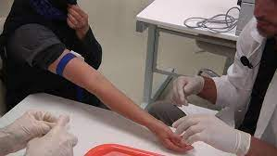
Jak se provádí odběr venózní krve?
Během odběru
turniket, dříve Esmarchovo zaškrcovadlo (nesprávně škrtidlo)
uvolníme ihned po odkápnutí 1. kapky krve do zkumavky. Zaškrcení nad 3 min. vede ke změnám hladin některých analytů. Při odběru na stanovení laktátu jej použít nesmíme.
dříve praktikované cvičení se zaťatou pěstí se již nedoporučuje, vede ke zvýšení hladin draslíku či laktátu)
místo vpichu dezinfikujeme
žílu napichujeme až po úplném oschnutí dezinfekčního prostředku, aby nedošlo k hemolýze.
Při odběru na stanovení alkoholu musí být použit
bezalkoholový dezinfekční prostředek
Předpokládaného místa vpichu se zásadně nedotýkáme.
Úhel mezi paží a stříkačkou má být asi 15º.
https://youtu.be/k2R85u5YjLg?si=ch57_V8SrR_DBakk

Slide 26
10. Jak se provádí odběr venózní krve?
Pro usnadnění odběru používáme většinou …………, z dřívějších dob známý jako Esmarchovo zaškrcovadlo (nesprávně škrtidlo), je však třeba jej ……………po odkápnutí první kapky krve do zkumavky. Delší zaškrcení (nad 3 min.) vede ke změnám hladin některých analytů. Při odběru na stanovení laktátu jej použít ………………
Dříve praktikované cvičení se zaťatou pěstí se dnes již nedoporučuje (vede ke zvýšení hladin např. draslíku či laktátu).
Místo vpichu ……………………, žílu napichujeme až po úplném oschnutí dezinfekčního prostředku, aby nedošlo k hemolýze.
Při odběru na stanovení alkoholu musí být použit
dezinfekční prostředek, který alkohol …………………..
Předpokládaného místa vpichu se zásadně nedotýkáme.
Úhel mezi paží a stříkačkou má být asi …….º.
https://youtu.be/k2R85u5YjLg?si=ch57_V8SrR_DBakk

Slide 27
Jaké se dodržuje pořadí při vícenásobném odběru?
1. nádobky pro odběr hemokultury
2. zkumavky bez aditiv (přísad)
3. zkumavky pro vyšetření hemokoagulace
4. zkumavky pro SE
5. zkumavky s aditivy (přísadami)
Všechny zkumavky s aditivy musíme ihned po odběru dokonale promíchat jemným opakovaným obracením zkumavky, nedostatečné promíchání může ovlivnit laboratorní výsledky.
Zásadně se zkumavkou netřepáme, aby nedošlo k hemolýze.

Slide 28
11. Pořadí při vícenásobném odběru: doplňte odběry
1.
2.
3.
4.
5.

Slide 29
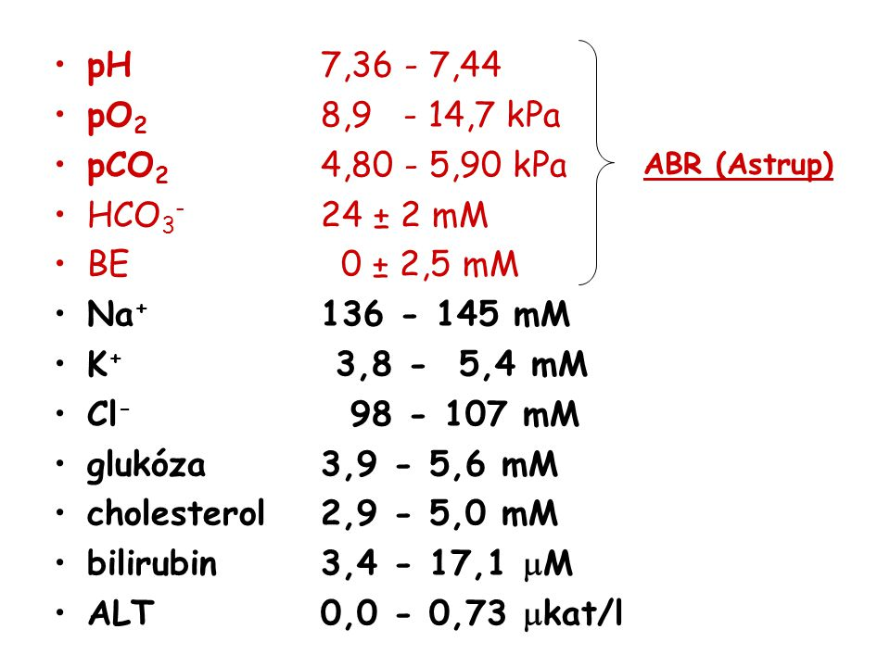
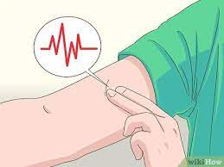
Jak se provádí odběr arteriální krve?
odběr z arterie provádí buď lékař, nebo vyškolený pracovník.
a. radialis/brachialis/femoralis
u novorozenců je nejvhodnější odběr z katétru zavedeného do pupečníkové arterie.
Jaká je indikace odběru arteriální krve?
Krevní plyny: proto je důležité odstranit vzduch z jehly
a mrtvého prostoru stříkačky (např. propláchnutím roztokem heparinu).
odběr arteriální krve se někdy nahrazuje odběrem krve arterializované (kapilární krev odebraná z prohřátého prstu nebo ušního lalůčku).
důležitý anaerobní průběh odběru – kapka nesmí stékat po prstu, kapilára musí být bez bublin.
při nedodržení anaerobních podmínek při odběru nebo nedostatečném prokrvení vyšetření ztrácí svůj význam!
https://www.wikihow.com/Find-Your-Brachial-Pulse

Slide 30
12. Jak se provádí odběr arteriální krve?
Odběr z arterie provádí buď lékař, nebo vyškolený pracovník.
arteria ……………./………………./……………….
u novorozenců je nejvhodnější odběr z katétru zavedeného do ………………… arterie.
Jaká je indikace odběru arteriální krve?
………………………: proto je důležité odstranit vzduch
z jehly a mrtvého prostoru stříkačky (např. propláchnutím roztokem heparinu).
Odběr arteriální krve se někdy nahrazuje odběrem krve arterializované (kapilární krev odebraná …………………………….
Podobně jako u arteriální krve je důležitý anaerobní průběh odběru – kapka nesmí stékat po prstu, kapilára musí být bez bublin. Při nedodržení anaerobních podmínek při odběru nebo nedostatečném prokrvení vyšetření ztrácí svůj význam!
https://www.wikihow.com/Find-Your-Brachial-Pulse

Slide 31
Jak se stanoví hladiny minerálů
ODBĚR:
srážlivá venózní krev
zabránit hemolýze
je nutné do 30 minut oddělit sérum od krevního koláče – rychlý transport do laboratoře

Slide 32
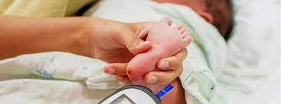
Jak se provádí odběr kapilární krve?
při potřebě malého množství krve, např. pro stanovení glukosy.
u dospělých: bříško 3. nebo 4. prstu, ušní lalůček a u novorozenců pata
prst nemasírujeme- zkreslení výsledků
není doporučován u pacientů se špatným
krevním oběhem.
po oschnutí ……………………. prostředku vpich cca 2,5 mm
první kapka se odsaje buničinou,
další se nasají kapilárním efektem do heparinizované kapiláry.
ve vzorku nesmí být ………………… vzduchu.

Slide 33
13. Jak se provádí odběr kapilární krve?
při potřebě malého množství krve, např. pro stanovení …………....
u dospělých: bříško …. nebo …. prstu, ušní lalůček a u novorozenců ……..
prst nemasírujeme- zkreslení výsledků
není doporučován u pacientů se špatným
krevním oběhem.
po oschnutí ………………… prostředku vpich cca 2,5 mm
první kapka se ……………………..
další se nasají kapilárním efektem do heparinizované kapiláry.
ve vzorku nesmí být ……………………….

Slide 34
Co ovlivňuje složení odebrané krve?
Místo odběru – typ krve
Složení krve je značně ovlivněno místem odběru.
Kapilární krev
  se více podobá arteriální než venózní krvi, především parametry ABR
  složení kapilární krve může ovlivnit i odběr z neprohřátých míst a
  její kontaminace intersticiální a intracelulární tekutinou- NEMAČKAT MÍSTO ODBĚRU
Hladina glukosy je
  ve venózní krvi nižší než v arteriální díky její spotřebě v tkáních.

Slide 35
14. Typ krve
Hladina glukosy je ve venózní krvi …………….než v arteriální díky její spotřebě v tkáních.

Slide 36
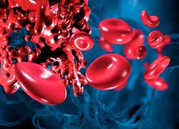
Co ovlivňuje složení odebrané krve?
Hemolýza = rozpad Ery s uvolněním Hb
Při hemolýze dochází ke kontaminaci séra či plazmy obsahem porušených erytrocytů.
Příčinou hemolýzy může být
nedostatečně oschlý dezinfekční prostředek na místě vpichu
vystavení krve mrazu nebo naopak
vysoké teplotě při transportu
mechanické poškození ery při nesprávném mícháni nesrážlivé krve
nesprávný poměr objemu krve a antikoagulačního prostředku
přítomnost vody v odběrové nádobce
Častější bývá hemolýza u séra než u plazmy
Laboratorní výsledky v hemolytických vzorcích jsou ovlivněny například zvýšenou koncentrací (aktivitou) těch analytů, které jsou především intraerytrocytární (draslík, laktátdehydrogenasa) nebo zvýšením absorbance při fotometrickém stanovení vlivem červeného zbarvení hemoglobinem.

Slide 37
15. Co ovlivňuje složení odebrané krve?
…………………………. = rozpad Ery s uvolněním Hb
při …………………… dochází ke kontaminaci séra či plazmy obsahem porušených
příčinou …………………… může být
  nedostatečně oschlý …………………..prostředek na místě vpichu
  vystavení ………. mrazu nebo vysoké teplotě při transportu
  mechanické poškození při nesprávném mícháni nesrážlivé krve
  nesprávný poměr objemu krve a antikoagulačního prostředku
  přítomnost vody v odběrové nádobce
Častější bývá ……………………… u séra než u plazmy
Laboratorní výsledky v hemolytických vzorcích jsou ovlivněny například zvýšenou koncentrací (aktivitou) těch analytů, které jsou především intraerytrocytární (draslík, laktátdehydrogenasa) nebo zvýšením absorbance při fotometrickém stanovení vlivem červeného zbarvení hemoglobinem.

Slide 38
16. Co ovlivňuje hemolýzu?
1
2
3
4
5

Slide 39
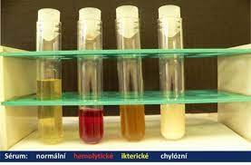
Co ovlivňuje složení odebrané krve?
Chylózní či ikterické vzorky
v chylózním séru jsou výrazně zvýšeny triacylglyceroly (způsobují mléčný zákal)
v ikterickém séru je zvýšen bilirubin (způsobuje intenzivně žluté zabarvení).
Oba faktory výrazně ruší spektrofotometrické stanovení.

Slide 40
17. Co ovlivňuje složení odebrané krve?
…………………………………………..
…………………………………………..

Slide 41
Co ovlivňuje složení odebrané krve?
Hemolýza = rozpad Ery s uvolněním Hb
Při hemolýze dochází ke kontaminaci séra či plazmy obsahem porušených erytrocytů.
Příčinou hemolýzy může být
nedostatečně oschlý dezinfekční prostředek na místě vpichu
vystavení krve mrazu nebo naopak
vysoké teplotě při transportu
mechanické poškození ery při nesprávném mícháni nesrážlivé krve
nesprávný poměr objemu krve a antikoagulačního prostředku
přítomnost vody v odběrové nádobce
Častější bývá hemolýza u séra než u plazmy
Laboratorní výsledky v hemolytických vzorcích jsou ovlivněny například zvýšenou koncentrací (aktivitou) těch analytů, které jsou především intraerytrocytární (draslík, laktátdehydrogenasa) nebo zvýšením absorbance při fotometrickém stanovení vlivem červeného zbarvení hemoglobinem.

Slide 42
15. Co ovlivňuje složení odebrané krve?
…………………………. = rozpad Ery s uvolněním Hb
při …………………… dochází ke kontaminaci séra či plazmy obsahem porušených
příčinou …………………… může být
  nedostatečně oschlý …………………..prostředek na místě vpichu
  vystavení ………. mrazu nebo vysoké teplotě při transportu
  mechanické poškození při nesprávném mícháni nesrážlivé krve
  nesprávný poměr objemu krve a antikoagulačního prostředku
  přítomnost vody v odběrové nádobce
Častější bývá ……………………… u séra než u plazmy
Laboratorní výsledky v hemolytických vzorcích jsou ovlivněny například zvýšenou koncentrací (aktivitou) těch analytů, které jsou především intraerytrocytární (draslík, laktátdehydrogenasa) nebo zvýšením absorbance při fotometrickém stanovení vlivem červeného zbarvení hemoglobinem.

Slide 43
16. Co ovlivňuje hemolýzu?
1
2
3
4
5

Slide 44
Co ovlivňuje složení odebrané krve?
Chylózní či ikterické vzorky
v chylózním séru jsou výrazně zvýšeny triacylglyceroly (způsobují mléčný zákal)
v ikterickém séru je zvýšen bilirubin (způsobuje intenzivně žluté zabarvení).
Oba faktory výrazně ruší spektrofotometrické stanovení.

Slide 45
17. Co ovlivňuje složení odebrané krve?
…………………………………………..
…………………………………………..

Slide 46
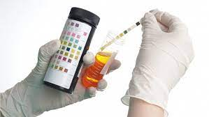
Odběr moči
Pro upřesnění diagnostiky je třeba analyzovat řadu
parametrů nejen v krvi, ale i v moči.
Orientační biochemická analýza moči zahrnuje
stanovení pH
kvalitativní průkaz proteinů, glukosy, ketolátek, žlučových barviv a ery
kvantitativně se v moči stanovuje převážně bílkovina (proteinurie) a glukosa (glykosurie)
kvalitativní i kvantitativní vyšetření moči vyžaduje správně provedený odběr, u kvantitativních vyšetření i dodržení časového intervalu sběru a přesné odměření objemu sbírané moči

Slide 47
18. Orientační biochemická analýza moči zahrnuje
1
2 kvalitativně
  ..
  ..
  ..
  ..
3 kvantitativně
  ..
  ..

Slide 48
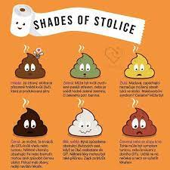
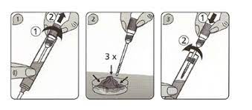
Odběr stolice
Častým vyšetřením stolice je test na okultní (skryté) krvácení, který je důležitý pro odhalení krvácejícího vředu nebo nádoru v zažívacím traktu. Vzorek stolice pacient odebere špachtlí do sterilní nádobky nebo spirálkou do speciální zkumavky ze tří míst stolice.
https://www.mcsalve.cz/toks-test-na-okultni-krvaceni-do-stolice/
https://www.facebook.com/staymedik/photos/a.278704386274349/327751504702970/?type=3

Slide 49
19. Co znamená barva stolice
Světlá až bílá……………………………….….…….
Zelená…………………………………………………..
Žlutá…………………………………………….……….
Světle až tmavě hnědá…………….…………….
Černá…………………………………………………….
Červená…………………………………………………

Slide 50
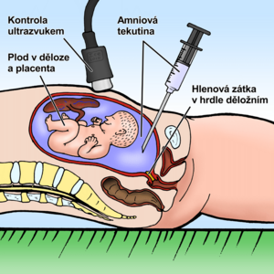
Odběr plodové vody
Odběr plodové vody 20 ml (amniocentéza) se provádí pro diagnostiku vrozených vad plodu, zjištění jeho zralosti, případně i intrauterinní infekce. Provádí jej lékař v lokální anestezii za současné kontroly ultrazvukem v 15.-16. týdnu.
Věková indikace (35 let)
Dědičná onemocnění (cystická fibróza, hemofilie
Opakované potraty v předchozích graviditách
Svalová dystrofie
Molekulárně genetické vyšetření
Riziko 1:100 – 1:200
https://www.wikiskripta.eu/w/Amniocent%C3%A9za
https://www.wikiskripta.eu/w/Amniocent%C3%A9za

Slide 51
20. Jak se nazývá odběr plodové vody
……………………………………………………………….
Kolik se odebírá plodové vody?
……………………………………………………………..…
Ve kterém týdnu?
…………………………………………………………………

Slide 52
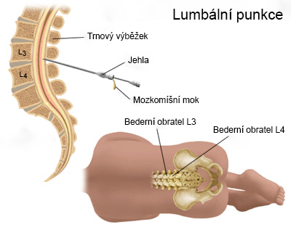
Odběr mozkomíšního moku
Jaké jsou indikace k odběru mozkomíšního moku?
Vyšetření mozkomíšního moku je indikováno při
podezření na
demyelinizační choroby, meningitidu, encefalitidu nebo malignitu.
od rána pít, 1 hod. před vypít kávu nebo kolu, po výkonu 1 hod. na lůžku, 20 minut na břiše
provádí lékař, většinou v oblasti bederní páteře v lokální anestezii, peroperačně lze provést i odběr z krční páteře či mozkových komor.
okamžitě po odběru v odebrané tekutině stanovit glukosu a současně pro správnou interpretaci výsledku i glykemii.
mikrobiologicky, biochemicky, imunologicky
https://is.muni.cz/el/1411/podzim2016/BLKLK051p/um/vysetreni_mozkomisniho_moku/pages/02-indikace-likvoru.html

Slide 53
21. Odběr mozkomíšního moku
Vyšetření mozkomíšního moku je indikováno při
podezření na
………………….., ………………, ………………….. nebo ……………..
od rána……………, ………………..vypít kávu nebo kolu, po výkonu ……………..na lůžku, …………….na břiše
provádí lékař, většinou v oblasti ……………………v lokální anestezii, peroperačně lze provést i odběr z …………. páteře či mozkových komor.
okamžitě po odběru v odebrané tekutině stanovit ……………… a současně pro správnou interpretaci výsledku i …………………...
mikrobiologicky, biochemicky, imunologicky
https://is.muni.cz/el/1411/podzim2016/BLKLK051p/um/vysetreni_mozkomisniho_moku/pages/02-indikace-likvoru.html

Slide 54
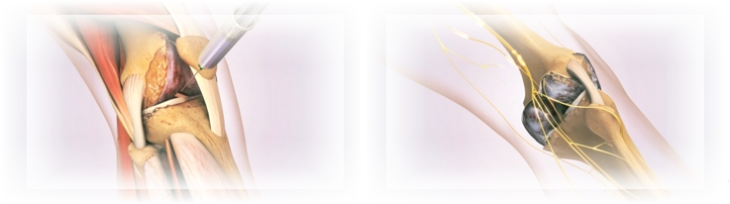
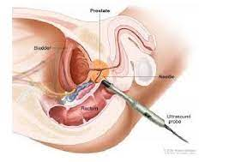
Které tkáně/ tekutiny se diagnosticky odebírají?
Odběr synoviální tekutiny (atrocentéza)
Synoviální tekutinu je třeba vyšetřit pro určení typu artritidy a rozlišení zánětlivého/ nezánětlivého výpotku. Odběr provádí lékař za sterilních podmínek, odebraný materiál je použit pro
  kultivaci,
  stanovení glukosy a
  proteinů
Odběr slin
Sliny lze použít pro stanovení krevních skupin, drog a měření hladin léků. Po vypláchnutí úst se žvýká inertní materiál, první sliny se vyplivnou do odpadu a další se sbírají do sběrné nádobky.
Odběr hnisu
Provádí se sterilní stříkačkou na periferii rány (většinou před započetím léčby antibiotiky), obsah stříkačky se přenese do sterilní zkumavky (prázdné nebo s transportní půdou), okamžitě se zazátkuje a odešle do laboratoře.
V případě, že nelze stříkačku použít, se odběr provede setřením poškozeného místa sterilním vatovým tamponem, který se vloží do sterilní odběrové soupravy s transportní půdou.
U kontrolních odběrů v průběhu antibiotické léčby (např. při zhoršení stavu pacienta) se musí záznam o použité léčbě uvádět na žádanku!
Odběr tkání – biopsie
Vzorky tkáně odebrané biopsií se nejčastěji používají na histologická vyšetření při diagnostice
nádorových onemocnění,
některých chorob jater, ledvin a svalové tkáně
Mezi nejčastěji analyzovaný materiál patří vzorky prsní tkáně. https://www.uroklinikum.cz/nadorova-onemocneni/biopsie-prostaty/
Biopsie může být provedena pomocí speciální jehly (bioptická jehla), která se po dezinfekci místa vpichu a lokálním umrtvení zavede pod kontrolou USG do hmoty nádoru, nebo se biopsie provádí při chirurgickém zákroku.
https://ortoklinikstasa.cz/vybrane-terapie/

Slide 55
22. Které tkáně/ tekutiny se diagnosticky odebírají?
Odběr ……………………………..(atrocentéza)
…………………. tekutinu je třeba vyšetřit pro určení typu artritidy a pro rozlišení zánětlivého a nezánětlivého výpotku. Odběr provádí lékař za sterilních podmínek, odebraný materiál je použit pro kultivaci, stanovení glukosy a proteinů.
Odběr …………
Sliny lze použít pro stanovení krevních skupin, drog a měření hladin léků. Po ………………..se ………………inertní materiál, první ……..……………….do odpadu a ……………………do sběrné nádobky.
Odběr …………
Provádí se …………………………………na periferii rány (většinou před započetím léčby antibiotiky), obsah stříkačky se přenese do ……………………. (prázdné nebo s transportní půdou), okamžitě se zazátkuje a odešle do laboratoře.
V případě, že nelze stříkačku použít, se odběr provede …………………………. poškozeného místa sterilním vatovým tamponem, který se vloží do sterilní odběrové soupravy s transportní půdou.
U kontrolních odběrů v průběhu antibiotické léčby (např. při zhoršení stavu pacienta) se musí záznam o použité léčbě uvádět na žádanku!
Odběr ……………– biopsie
Vzorky ………….odebrané biopsií se nejčastěji používají na …………………………… při diagnostice
nádorových onemocnění,
některých chorob jater, ledvin a svalové tkáně
Mezi nejčastěji analyzovaný materiál patří vzorky prsní tkáně. https://www.uroklinikum.cz/nadorova-onemocneni/biopsie-prostaty/
Biopsie může být provedena pomocí speciální bioptickou jehlou, která se po dezinfekci místa vpichu a lokálním umrtvení zavede pod kontrolou USG do hmoty nádoru, nebo se biopsie provádí při chirurgickém zákroku.
https://ortoklinikstasa.cz/vybrane-terapie/

Slide 56
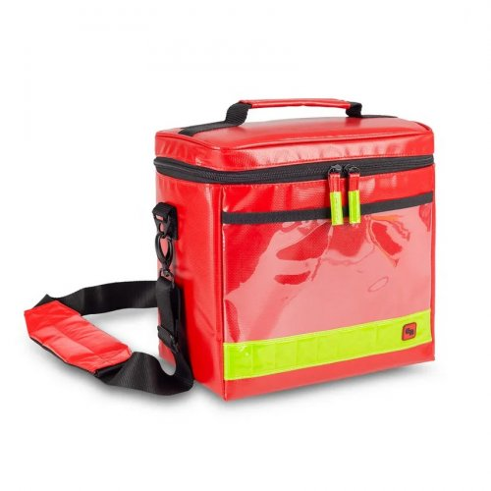
Jak se přepravuje biologický materiál do laboratoře?
Transport biologického materiálu by měl být zásadně šetrný a rychlý (nutnost oddělení plazmy nebo séra od krevních buněk nejpozději do 2 hodin od odběru).
Veškerý biologický materiál se do laboratoře přepravuje
v uzavřených odběrových nádobách při adekvátní teplotě a světelných podmínkách (např. kyselina listová a bilirubin jsou fotosenzibilní – na přímém světle dochází k jejich rozkladu).
Krev na některá speciální vyšetření (amoniak, homocystein) vyžaduje transport v ledové tříšti. Před uložením zkumavky s odebraným vzorkem do ledové tříště je nutné počkat na ochlazení krve na pokojovou teplotu (minimálně 10 minut od odběru), aby nedošlo k hemolýze.
Některý biologický materiál (mozkomíšní mok, plodová voda) je vzhledem ke značné zátěži pacienta při jeho odběru nutné doručit do laboratoře maximálně do jedné hodiny od odběru, aby nedošlo k jeho znehodnocení.
Moč na morfologické vyšetření močového sedimentu rovněž nesmí být starší než jedna hodina. (Jde o semikvantitativní stanovení erytrocytů, leukocytů a válců v 1 µl moče a kvalitativní (slovní hodnocení) vyšetření u typu válců, bakterií, krystalů, drtě, hlenu apod. Je důležité především pro diagnostiku nefropatií a onemocnění vývodných močových cest).
https://ciselniky.dasta.mzcr.cz/CD_DS3/hypertext/MAABQ.htm
Izotermická taška

Slide 57
23. Jak se přepravuje biologický materiál do laboratoře?
1. obecně……………a…………………v……………………nádobách
2. krev na l…………t…………………………………………………….
3. mozkomíšní mok do…………………………po odběru
4. moč do…………………po odběru

Slide 58
24. Vysvětlete pojmy
Glykosurie
Proteinurie
Bilirubinurie
Ketonurie
Polyurie
Polakisurie
Strangurie
Oligurie
Anurie

Slide 59
Kdy jsou biochemická vyšetření indikována?
Základní vyšetření obvykle indikují lékaři, kteří jsou v prvním styku s pacientem, a slouží
  k určení nejpravděpodobnější dg. a
  monitorování následné léčby, ale i
  pro preventivní vyšetření
Pokud základní vyšetření neposkytne dostatečné informace, případně neumožní stanovení dg., objedná se speciální vyšetření.
Speciální vyšetření jsou využívána pro
  dif.dg.,
  hodnocení metabolických funkcí,
  sledování průběhu terapie, případně slouží i výzkumným účelům.
  Řada těchto vyšetření může být požadována pouze lékaři s potřebnou specializací.
Vysoce speciální vyšetření slouží pro rozpoznání neobvyklých diagnóz nebo pro složitá funkční vyšetření. Vyžadují technicky náročné vybavení pracoviště a vysokou specializaci pracovníků (vzhledem k charakteru stanovovaných analytů).

Slide 60
25. Kdy jsou biochemická vyšetření indikována?
Základní vyšetření obvykle indikují lékaři, kteří jsou v prvním styku s pacientem, a slouží
  k určení …………………………… a
  ……………………………….následné léčby, ale i
  pro ………………………….vyšetření
Pokud základní vyšetření neposkytne dostatečné informace, případně neumožní stanovení dg., objedná se speciální vyšetření.
……………………….. vyšetření jsou využívána pro
  dif.dg.,
  hodnocení metabolických funkcí,
  sledování průběhu terapie, případně slouží i výzkumným účelům.
  řada těchto vyšetření může být požadována pouze lékaři s potřebnou specializací.
……………………………vyšetření slouží pro rozpoznání neobvyklých diagnóz nebo pro složitá funkční vyšetření. Vyžadují technicky náročné vybavení pracoviště a vysokou specializaci pracovníků (vzhledem k charakteru stanovovaných analytů).

Slide 61
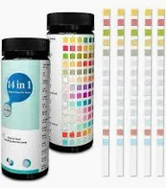
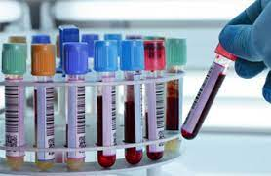
Biochemická vyšetření podle účelu
Z hlediska účelu rozlišujeme biochemická vyšetření na orientační, screeningová a akutní.
Orientační vyšetření se provádějí
  přímo v ordinaci či u lůžka pacienta a patří sem především
  kvalitativní vyšetření moči testačními (diagnostickými) proužky nebo
  stanovení glykémie glukometrem.
Screeningová vyšetření například umožňují
  odhalit počáteční stádium choroby u osob bez klinických příznaků;
  preventivně se používají k monitorování osob s nepříznivou rodinnou anamnézou (diabetes mellitus).
Akutní (statimová) vyšetření se provádějí v biochemických laboratořích bezprostředně po dodání materiálu bez ohledu na denní dobu.

Slide 62
26. Co je cílem screeningového vyšetření?
………………………………………………………………………..
………………………………………………………………………..

Slide 63
Jaké soubory vyšetření se používají ke stanovení diagnózy?
Obecný biochemický soubor je zaměřený na
  získání potřebných informací pro určení předběžné diagnózy u pacientů s podezřením na celkové onemocnění, jako
  doplněk k anamnestickým údajům a fyzikálnímu vyšetření.
K posouzení funkce jednotlivých orgánů slouží orgánové biochemické soubory.
Pro ověření diagnózy určitého onemocnění (syndromu) či jeho metabolického rizika slouží syndromově specializované soubory

Slide 64
27. Jaké soubory vyšetření se používají ke stanovení dg.?
……………………………… je zaměřený na
  získání potřebných informací pro určení předběžné diagnózy u pacientů s podezřením na celkové onemocnění, jako
  doplněk k anamnestickým údajům a fyzikálnímu vyšetření.
K posouzení funkce jednotlivých orgánů slouží ………………………………
Pro ověření diagnózy určitého onemocnění (syndromu) či jeho metabolického rizika slouží…………………………………………

Slide 65
Orgánově specifické soubory, referenční hodnoty
https://www.vaselaboratore.cz/seznam-vysetreni/alphaindex/c

Slide 66
Jaká vyšetření patří do diabetického souboru ?
glykémie k měření hladiny krevního cukru
glykovaný Hb pro monitoring dlouhodobé hladiny glukózy v plazmě
u pacientů se zvýšeným rizikem autoimunitního DM 1. typu, nebo ve sporných případech k rozlišení 1. a 2. typu DM se využívá
  stanovení specifických autoprotilátek v séru (ICA: islet cell autoantibodies, anti- IA-2, anti-GAD, IAA insulinové autoprotilátky).
u pacientů s již potvrzeným DM
  glu a glykovaný Hb
  lipidový metabolismus
    diabetická dyslipidémie - ­TAG, HDL
  metabolismus proteinů
    albuminuvylučovaného močí - mikroalbuminurie a proteinurie
    glykované proteiny
  jako ukazatele endogenní sekrece insulinu
    C-peptid
    insulinémie

Slide 67
27. Jaká vyšetření patří do diabetického souboru ?
…………………..k měření hladiny krevního cukru
…………………..pro monitoring dlouhodobé hladiny glukózy v plazmě
u pacientů se zvýšeným rizikem autoimunitního DM 1. typu, nebo ve sporných případech k rozlišení 1. a 2. typu DM se využívá
  stanovení ……………………………………..(ICA: islet cell autoantibodies, anti- IA-2, anti-GAD, IAA insulinové autoprotilátky).
u pacientů s již potvrzeným DM
  …………a……………………
  lipidový metabolismus
    diabetická dyslipidémie - ­………….,…………
  metabolismus proteinů
    albuminu vylučovaného močí - ………………………..a……………………..
    …………………………..
  jako ukazatele endogenní sekrece insulinu
    ……………………….
    ……………………….

Slide 68
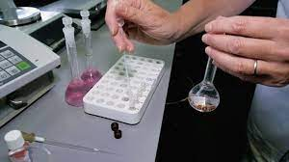
Co je to referenční hodnota?
Nejčastěji jsou výsledky biochemických vyšetření porovnávány s fyziologickými (referenčními, normálními) hodnotami.
Určení fyziologických hodnot jednotlivých analytů je náročný proces, kdy jsou tyto analyty vyšetřovány u definovaných souborů osob bez klinických projevů onemocnění.
Je třeba vzít v úvahu i fakt, že tyto hodnoty jsou často závislé
  na věku a
  pohlaví

Slide 69
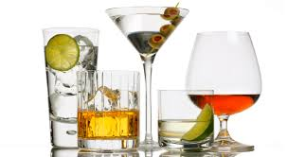
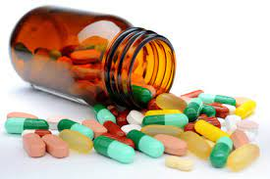
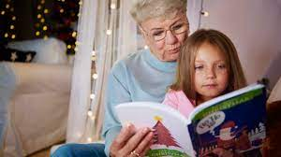

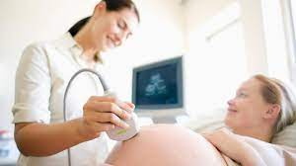
Které faktory ovlivňují biochemické hodnoty?
Vliv stresu
Biologické faktory rozdělujeme na ovlivnitelné a neovlivnitelné.
K ovlivnitelným řadíme
stravovací návyky, fyzickou konstituci, kouření, fyzickou aktivitu, dietní abnormality (konzumace alkoholu), užívání léků nebo návykových látek, vlivy zevního prostředí (geografická lokalizace, pracovní zátěž, stres) a polohu těla při odběru.
K neovlivnitelným faktorům patří především rasa, pohlaví a věk, gravidita, biologické cykly.

Slide 70
28. Které faktory ovlivňují biochemické hodnoty?
Biologické faktory rozdělujeme na ovlivnitelné a neovlivnitelné.
K ovlivnitelným řadíme
………………………………………………………………………………………………………………………………………………………………………………………..
K neovlivnitelným faktorům patří především ……………………………………………………………………………………………………………….

Slide 71
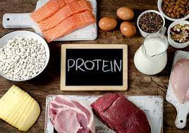
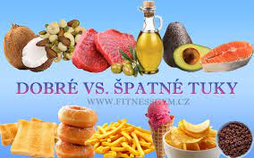
Stravovací návyky
Odběry krve pro diagnostické účely provádíme zásadně
  v ranních hodinách po předchozím minimálně dvanáctihodinovém lačnění,
  v případě akutní potřeby odběru v průběhu dne je třeba vzít v úvahu dobu od požití potravy i její charakter.
Lze očekávat např.
  zvýšenou glykémii,
  urikémii,
  koncentraci železa,
  sodíku atd.
  I při dodržení standardních podmínek odběru je třeba vědět, že jednostranně zaměřená dieta může významně ovlivnit koncentrace některých analytů (např. strava bohatá na bílkoviny zvyšuje urikémii, strava bohatá na tuky triacylglycerolémii).

Slide 72
29. Kdy se provádí odběr krve pro dg. účel?
1………………………………………………………………….
2………………………………………………………………….

Slide 73
30. Vysvětlete pojmy
Urikémie……………………………………………..…..
Triacylglycerolémie………………………….……….

Slide 74
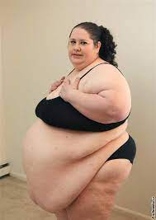
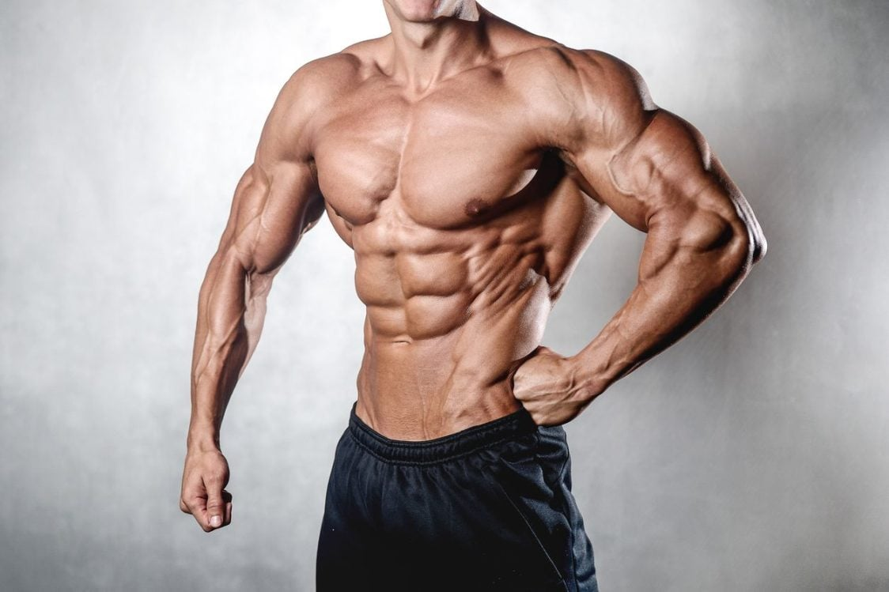
Fyzická konstituce
Koncentrace některých analytů souvisí
  s množstvím tukové i svalové tkáně.
  U obézních osob je např. známa hypertriacylglycerolémie, hypercholesterolémie, hyperurikémie, hyperizulinémie;
  u malnutričních stavů je běžným nálezem hypertriacylglycerolémie a hypocholesterolémie.
  S množstvím svalové hmoty pozitivně koreluje koncentrace kreatininu.

Slide 75
31. Doplňte
Hyperinzuliunémie je typická pro……………………………………
Hyperurikémie je typická pro………………………………………….
Hypocholesterolémie je typická pro………………………………..

Slide 76
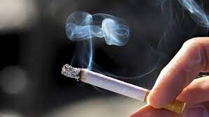
Kouření
U kuřáků jsou zvýšené koncentrace
  Cholesterolu a TAG
  kortizolu,
  Pb a Cd
  karbonylovaného Hb
snížené jsou koncentrace
  HDL-cholesterolu,
  imunoglobulinů a
  vitaminu B12.

Slide 77
31. Níže uvedené hodnoty mění………………
zvýšené koncentrace
  Cholesterolu a TAG
  kortizolu,
  Pb a Cd
  karbonylovaného Hb
snížené koncentrace
  HDL-cholesterolu,
  imunoglobulinů a
  vitaminu B12.

Slide 78
32. Jaké hodnoty jsou zvýšené u kuřáků?
1………………….….
2………………..…….
3……………….……..
4……………………..
5……….……………..
6……………………...
7………………………

Slide 79
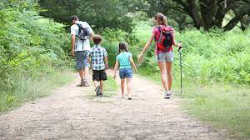
Fyzická aktivita
Změny některých biochemických parametrů závisí na délce a intenzitě cvičení.
krátkodobé cvičení např. zvyšuje koncentrace
  laktátu a glukosy,
dlouhodobá zátěž
  snižuje koncentraci glukosy a
  zvyšuje koncentrace Na, K, močoviny
U trénovaných jedinců fyzická aktivita
ve složení lidského séra vyvolává menší změny
než u netrénovaných osob.

Slide 80
33. Fyzická aktivita
Změny některých biochemických parametrů závisí na délce a intenzitě cvičení.
krátkodobé cvičení např. zvyšuje koncentrace
  ………………………………a………………………….
dlouhodobá zátěž
  snižuje koncentraci …………………………...
  zvyšuje koncentrace ……,…………,…………

Slide 81
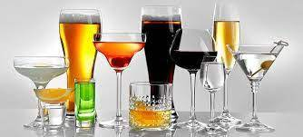
Konzumace alkoholu
Pravidelná konzumace alkoholu zvyšuje aktivitu
  aminotransferas (ALT, AST)
  koncentraci kortizolu, adrenalinu, laktátu a kyseliny močové;
současně vede k hypoglykémii a ketoacidóze.
Větší množství alkoholu
  hypertriacylglycerolémie
Mírná opilost
  hyperglykémie (obzvlášť u diabetiků).

Slide 82
34. Konzumace alkoholu
Pravidelná konzumace alkoholu zvyšuje aktivitu
  ………………………………………
  ……………………………………………………………………………………….
současně vede k …………………….. a …………………………..
Větší množství alkoholu
  …………………………………………..
Mírná opilost
  …………………………………………..

Slide 83
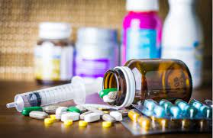
Užívání léků a návykových látek
Pravidelné užívání léků může ovlivnit koncentrace některých analytů přímo in vivo (např.
diuretika
  in vivo hypercholesterolémie
  in vitro jejich interferencí při chemické analýze. Vliv léků a drog na biochemické vyšetření nelze zobecnit vzhledem k jejich různorodému působení na biochemické procesy.
Pokud je to možné, měl by pacient lék před odběrem
  krátkodobě vysadit
  v opačném případě je třeba užívání léků uvést na žádanku.
Ovlivnit hodnoty některých biochemických parametrů mohou nejen podané látky, ale též způsob jejich aplikace.
  Například i.m. aplikace léku/látky vede k podráždění svalu, což má za následek uvolnění intracelulárních enzymů (CK, LD, ALT, AST) do séra.

Slide 84
35. Co by měl udělat pacient před odběrem léku?
……………………………………………………………
……………………………………………………………

Slide 85
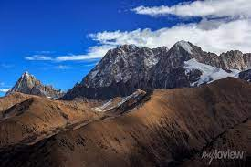
Vlivy zevního prostředí
Některé biochemické parametry mohou být ovlivněny pobytem ve vysoké nadmořské výšce
  adaptace organismu zvýšeným počtem erytrocytů a s tím související zvýšení koncentrace hemoglobinu a CRP,
  snížení koncentrace kreatininu v moči
  odlišná geografická lokalizace a s ní související změny stravovacích návyků
Dlouhodobé působení stresu charakteristické pro současný životní styl může vést jednak
  k nadměrné, jednak
  ke snížené konzumaci potravy,
  případně i alkoholu a drog;
S tím souvisejí výše popsané změny biochemických
parametrů.

Slide 86
36. Vlivy zevního prostředí
Některé biochemické parametry mohou být ovlivněny pobytem ve ………………..nadmořské výšce
  adaptace organismu ………………………. počtem erytrocytů a s tím související ……………………. koncentrace hemoglobinu a CRP,
  ………………………..koncentrace kreatininu v moči
  odlišná geografická lokalizace a s ní související změny stravovacích návyků
Dlouhodobé působení stresu charakteristické pro současný životní styl může vést jednak
  k nadměrné, jednak
  ke snížené konzumaci potravy,
  případně i alkoholu a drog;
S tím souvisí popsané změny biochemických
parametrů.

Slide 87
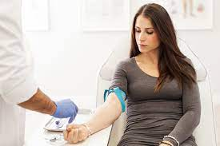
Tělesná poloha při odběru
Poloha pacienta při odběru krve ovlivňuje plazmatické koncentrace některých analytů, proto je v rámci dodržení standardních podmínek nutné zajistit polohu pacienta vsedě cca 15 minut před odběrem i během něj.
Ve vzpřímené pozici je koncentrace vysokomolekulárních látek (bílkoviny, enzymy, látky vázané na bílkoviny, hormony) v průměru o 10-15% vyšší než v poloze vleže.

Slide 88
37. Tělesná poloha při odběru
Poloha pacienta při odběru krve ovlivňuje plazmatické koncentrace některých analytů, proto je v rámci dodržení standardních podmínek nutné zajistit polohu pacienta …………………..před odběrem i během něj.
Ve vzpřímené pozici je koncentrace vysokomolekulárních látek (bílkoviny, enzymy, látky vázané na bílkoviny, hormony) v průměru o …………… vyšší než v poloze vleže.

Slide 89

Pohlaví a věk
Před pubertou nejsou významné rozdíly mezi pohlavími.
Po jejím nástupu dochází k odlišení především
  pohlavních hormonů,
  rozdílným sérovým koncentracím/aktivitám některých analytů.
  například u mužů jsou fyziologické hodnoty koncentrací kreatininu (větší podíl svalové hmoty), kyseliny močové, močoviny, železa, aktivit kreatinkinasy a g-glutamyltransferasy vyšší než u žen;
  naopak muži mají nižší fyziologické koncentrace HDL-cholesterolu než ženy.
  S věkem se také mění celá řada biochemických parametrů, což souvisí s vývojem organismu.
  Vliv věku a pohlaví je zohledněn v rozmezí referenčních hodnot.

Slide 90
38. Které laboratorní hodnoty jsou u mužů vyšší?
1…………………
2…………………
3…………………
4…………………
5…………………
6…………………
7…………………
8…………………

Slide 91


Biologické cykly
Některé biochemické parametry vykazují během dne
pravidelné cyklické změny
cirkadiánní cykly: např. variabilita
  koncentrací kortizolu, železa, bílkoviny, draslíku, jejichž koncentrace dosahují maxima ráno a minima večer;
  naopak koncentrace kreatininu dosahuje svého maxima večer).
sezónní variace (např. koncentrace T3 je nižší v létě).
  k fyziologickým změnám hladin
  některých analytů dochází i
  v průběhu ročních období

Slide 92
39. Koncentrace kortizolu, železa, bílkoviny, draslíku
jsou nejvyšší……………………………

Slide 93
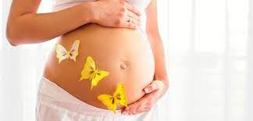
Gravidita
Při normálně probíhajícím těhotenství dochází k řadě biochemických procesů, jejichž důsledkem jsou změny v koncentracích některých analytů v krvi matky
  např. zvýšení koncentrace plazmatických transportních proteinů, proteinů akutní fáze (https://www.wikiskripta.eu/w/Reaktanty_akutn%C3%AD_f%C3%A1ze
  snížení koncentrace železa.

Slide 94
40. V graviditě jsou proteiny akutní fáze
…………………………………………….

Slide 95
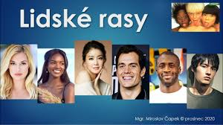
Rasa
Základní biochemické parametry nejsou rasou výrazně ovlivněny, určité změny se však mohou vyskytnout v souvislosti s množstvím svalové hmoty (např. černoši mají zvýšenou aktivitu kreatinkinasy a amylasy).

Slide 96
41. Rasa
Základní biochemické parametry nejsou rasou výrazně ovlivněny, určité změny se však mohou vyskytnout v souvislosti s množstvím svalové hmoty (např. černoši mají …………….. aktivitu kreatinkinasy a amylasy).

